Slide 1
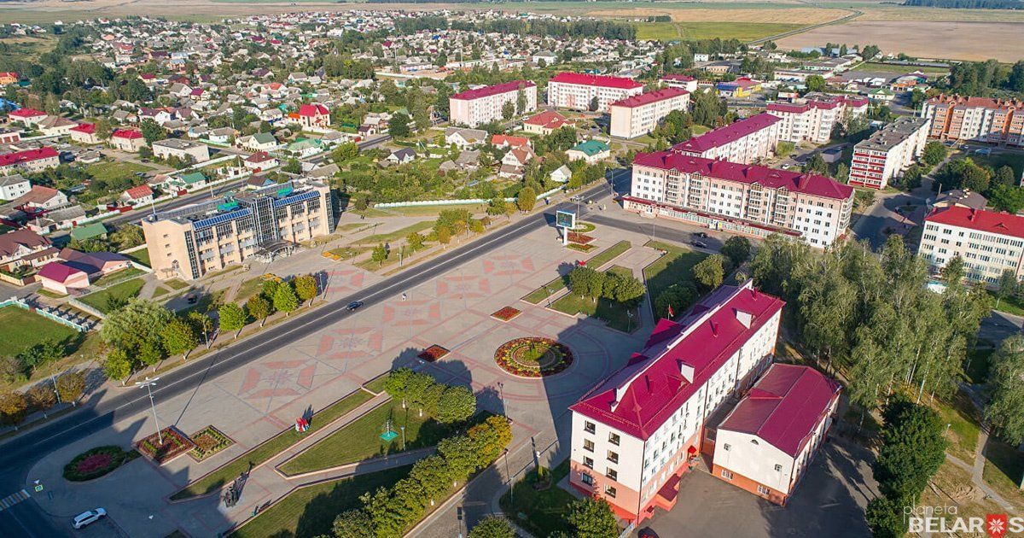
Малая Радзіма

Slide 2

Малая Радзіма

Slide 3
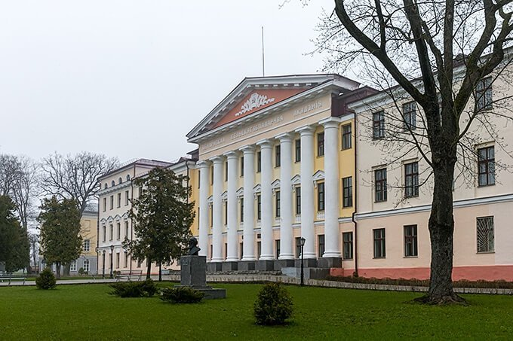
Беларуская Дзяржаўная Сельскагаспадарчая Акадэмія

Slide 4
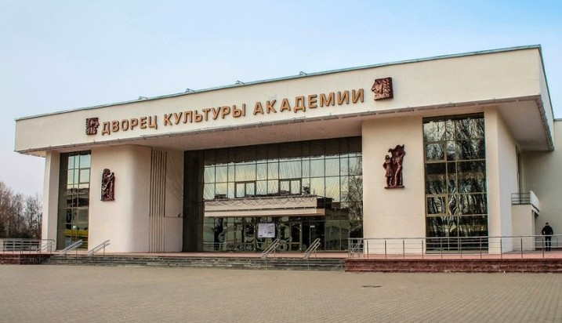
Палац культуры

Slide 5
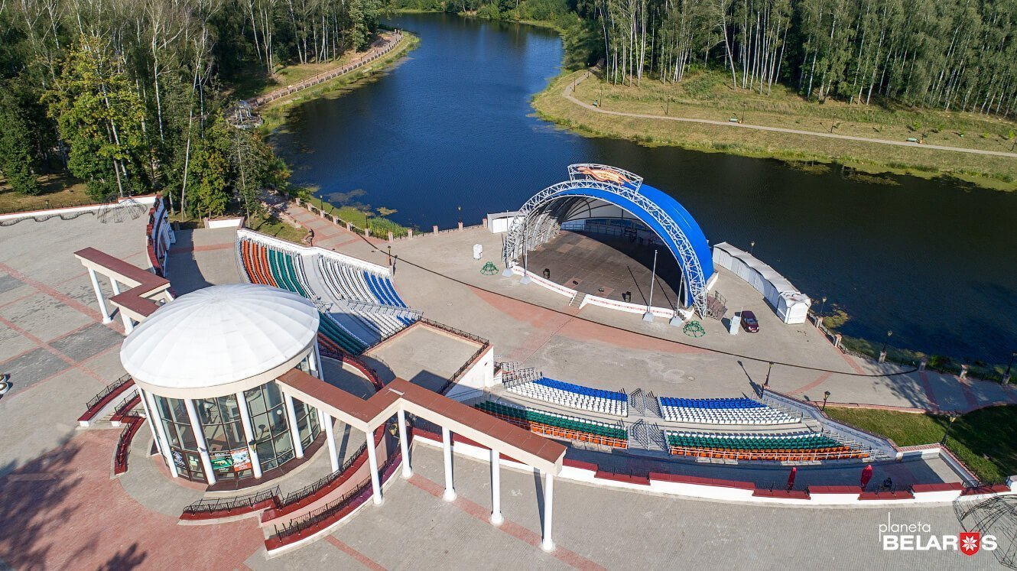
Амфітэатр

Slide 6
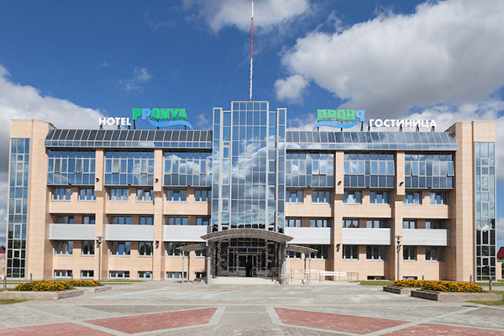
Гасцініца Проня

Slide 7
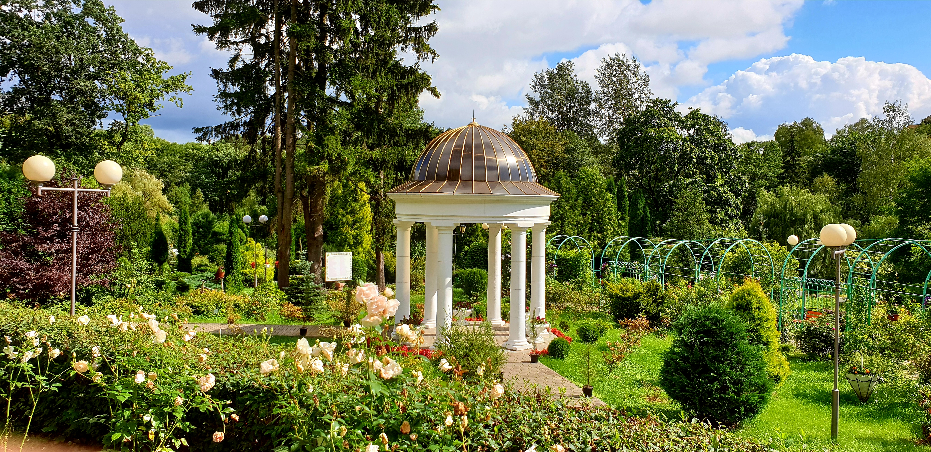
Батанічны сад

Slide 8
Дзякуй за ўвагу

